Slide 1
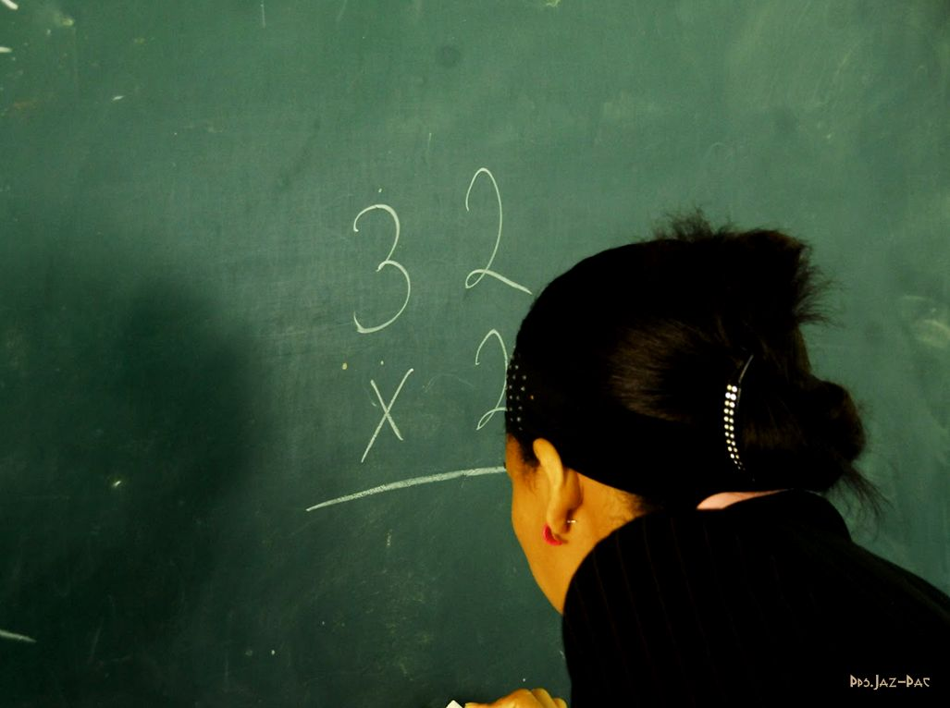




Esta es una creación de Jaz-Pac

Slide 2
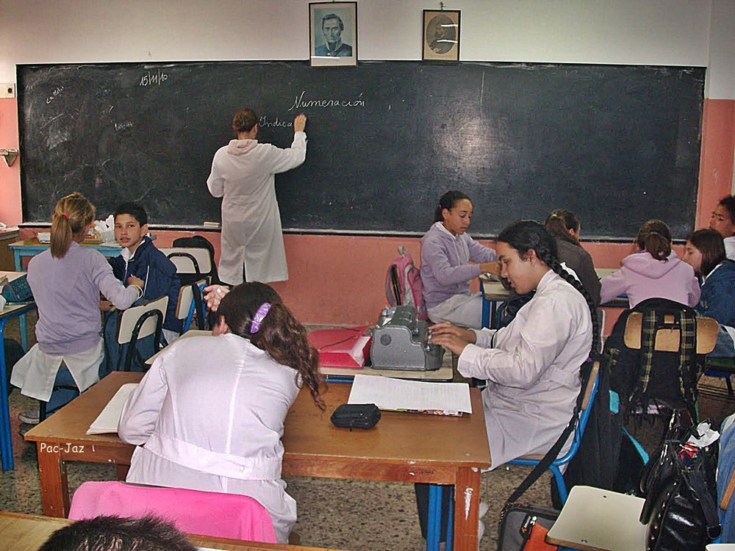
Amarte como me amo a mi mismo es buscar oirte como quisiera ser escuchado al igual que comprenderte como quisiera ser comprendido
-David Augsburger-

Slide 3
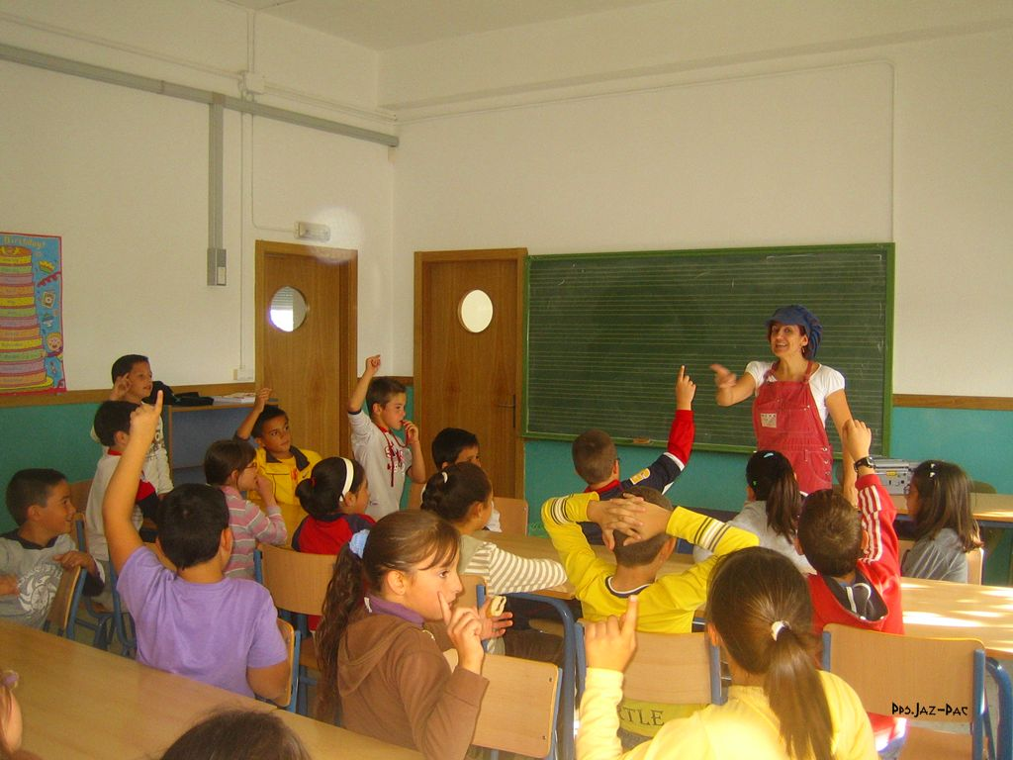
La maestra Rodríguez Su nombre era Srta. Rodríguez. Mientras estuvo al frente de su clase de 5º grado, el primer día de clase lo iniciaba diciendo a los niños una mentira. Como la mayor parte de los profesores, ella miraba a sus alumnos les decía que a todos los quería por igual. Pero eso no era posible, porque ahí en la primera fila, desparramado sobre su asiento, estaba un niño llamado:
Pepe Sánchez.

Slide 4
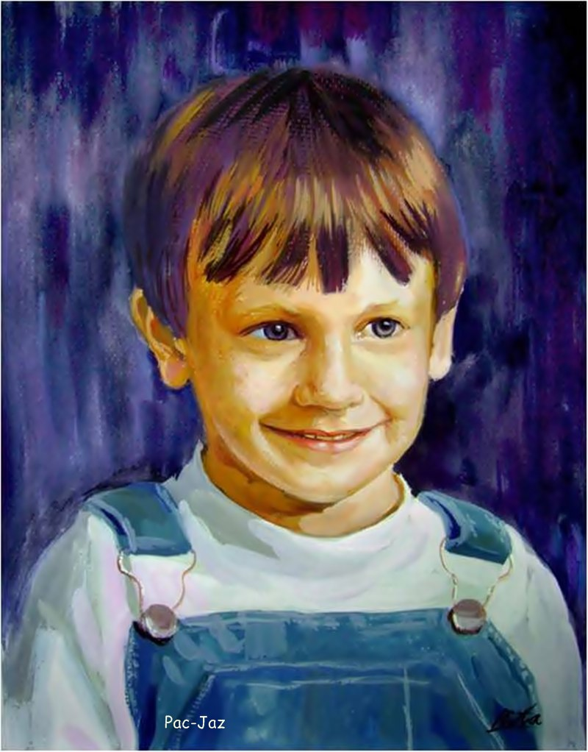
La Srta. Rodríguez había observado a Pepe desde el año anterior y había notado que él no jugaba muy bien con otros niños, su ropa estaba muy descuidada y constantemente necesitaba darse un buen baño. Pepe comenzaba a ser un tanto desagradable. Llegó el momento en que la Srta. Rodríguez disfrutaba al marcar los trabajos de Pepe con un plumón rojo haciendo una gran X y colocando un cero muy llamativo en la parte superior de sus tareas.

Slide 5
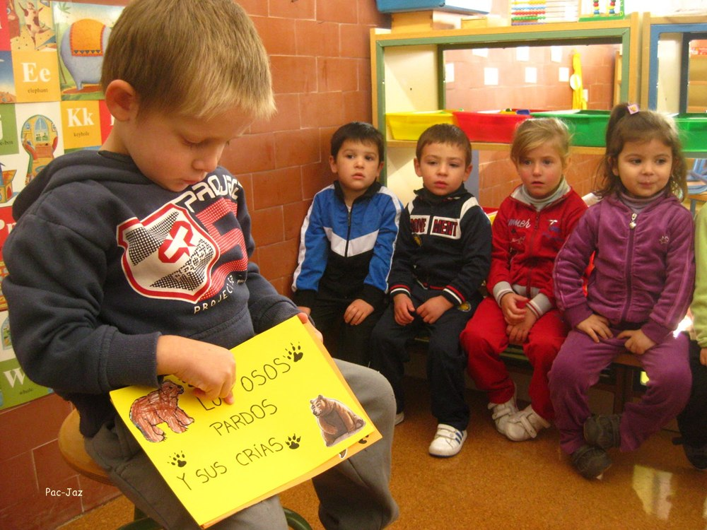
En la escuela donde la Srta. Rodríguez enseñaba, se le requería revisar el historial de cada niño. Ella dejó el expediente de Pepe para el final.

Slide 6
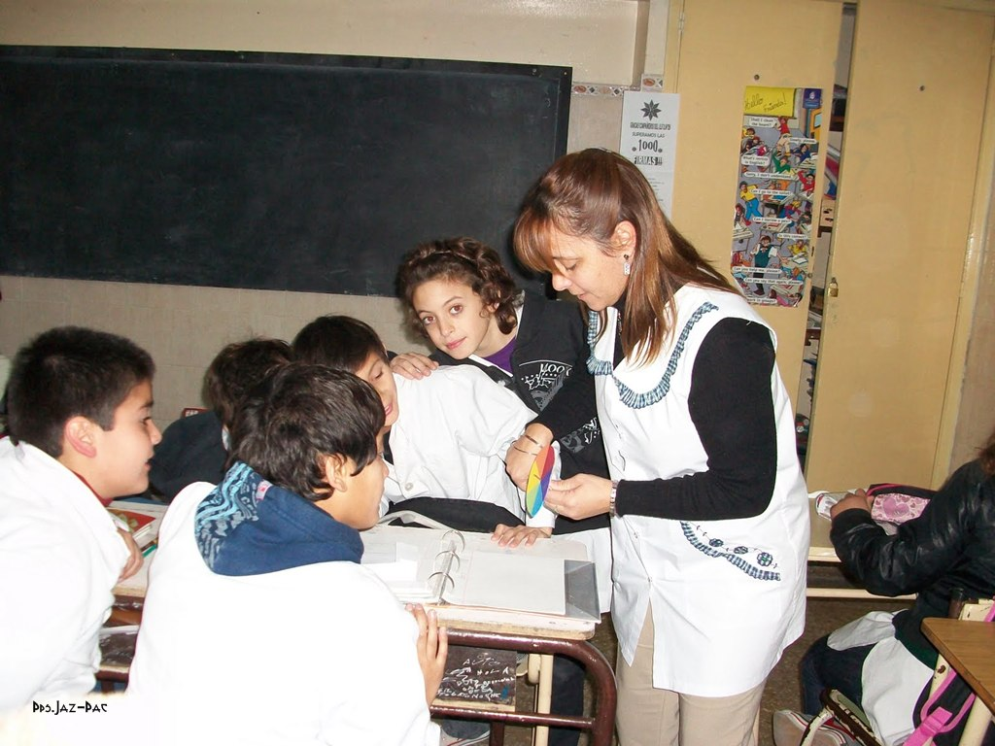
. Cuando ella revisó su expediente, se llevó una gran sorpresa. La Profesora de primer grado había escrito: “Pepe es un niño muy brillante con una sonrisa sin igual. Hace su trabajo de una manera limpia y tiene muy buenos modales...
es un placer tenerlo cerca

Slide 7
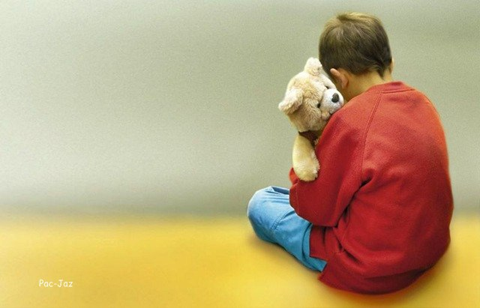
Su profesora de segundo grado escribió: “Pepe es un excelente estudiante, se lleva muy bien con sus compañeros, pero se nota preocupado porque su madre tiene una enfermedad incurable y el ambiente en su casa debe ser muy difícil , La profesora de tercer grado escribió: ;Su madre ha muerto, ha sido muy duro para él. El trata de hacer su mejor esfuerzo, pero su padre no muestra mucho interés y el ambiente en su casa le afectará pronto si no se toman ciertas medidas

Slide 8
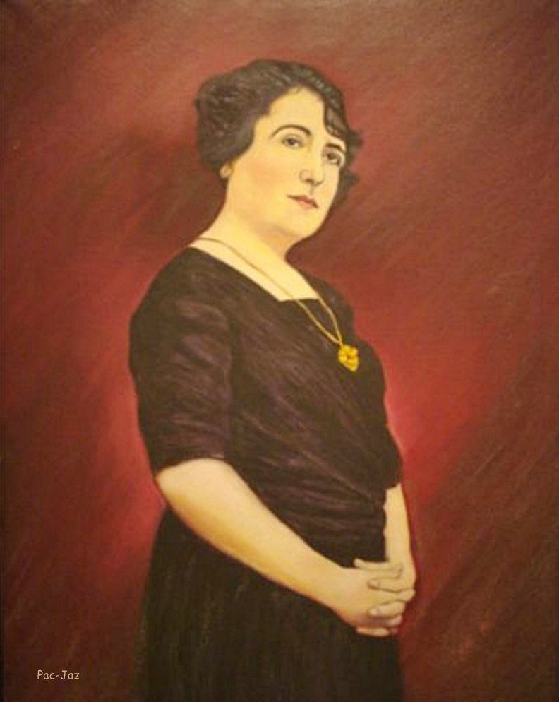
Su profesora de cuarto grado escribió: “Pepe se encuentra atrasado con respecto a sus compañeros y no muestra mucho interés en la escuela. No tiene muchos amigos y en ocasiones duerme en clase, Ahora la Srta. Rodríguez se había dado cuenta del problema y estaba apenada con ella misma. Ella comenzó a sentirse peor cuando sus alumnos les llevaron sus regalos de Navidad, envueltos con preciosos moños y papel brillante, excepto el de Pepe. Su regalo estaba mal envuelto con un papel amarillento que él había tomado de una bolsa de papel.

Slide 9
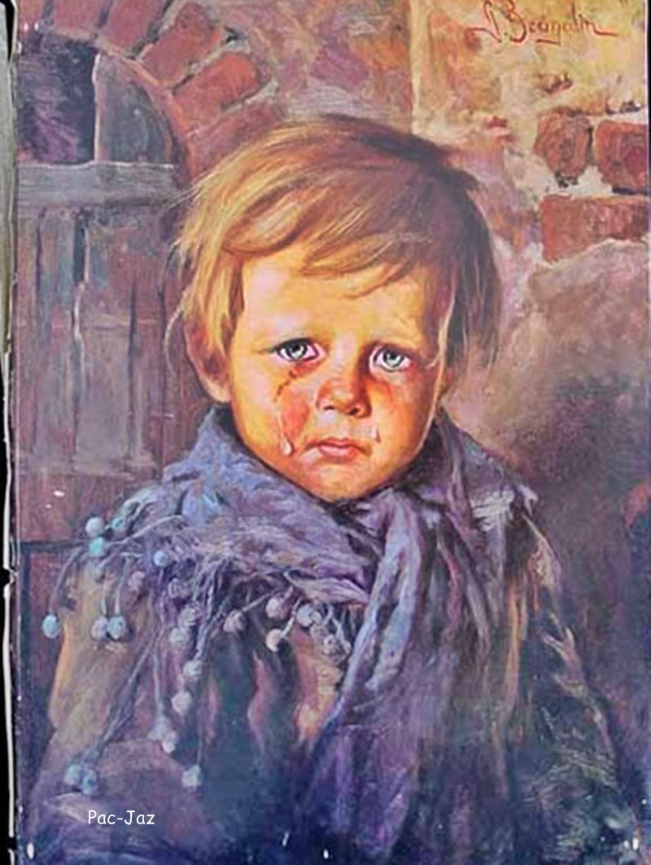
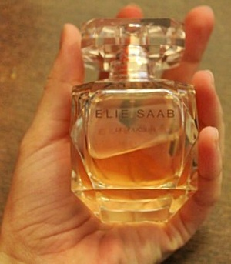
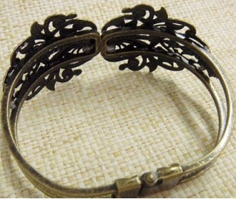
A la Srta. Rodríguez le dio pánico abrir ese regalo en medio de los otros presentes. Algunos niños comenzaron a reír cuando ella encontró un viejo brazalete y un frasco de perfume con sólo un cuarto de su contenido. Ella detuvo las burlas de los niños al exclamar lo precioso que era el brazalete mientras se lo probaba y se colocaba un poco del perfume en su muñeca. Era el mejor regalo que le habían hecho los niños en toda su vida profesional. Pepe se quedó ese día al final de la clase el tiempo suficiente para decir:

Slide 10
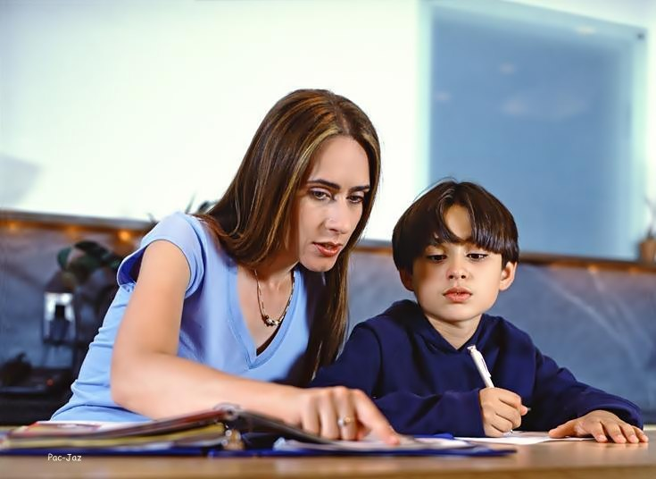
“ Srta. Rodríguez, el día de hoy usted huele como solía oler mi mamá “ Después de que el niño se fue ella lloró por lo menos una hora... Desde ese día, ella dejó menos horas en enseñarles a los niños aritmética, a leer y a escribir. En lugar de eso, comenzó a educar a los niños. La Srta. Rodríguez puso atención especial en Pepe.

Slide 11
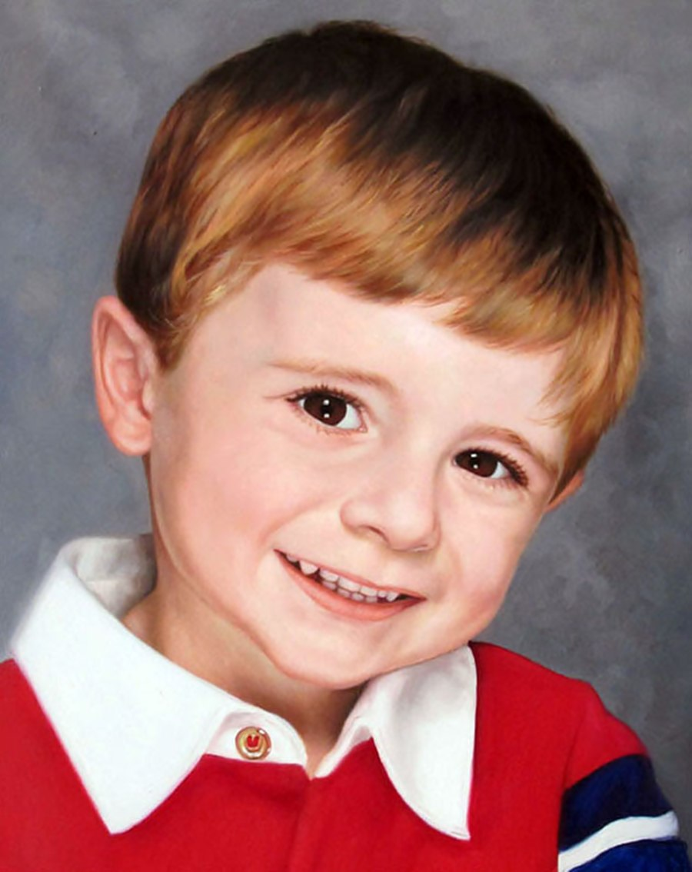
Conforme comenzó a trabajar con él, su cerebro comenzó a revivir. Mientras más lo apoyaba, él respondía más rápido. Para el final del ciclo escolar, Pepe se había convertido en uno de los niños más aplicados de la clase y a pesar de su mentira, de que quería a todos sus alumnos por igual, Pepe se convirtió en uno de los “consentidos” de la maestra

Slide 12
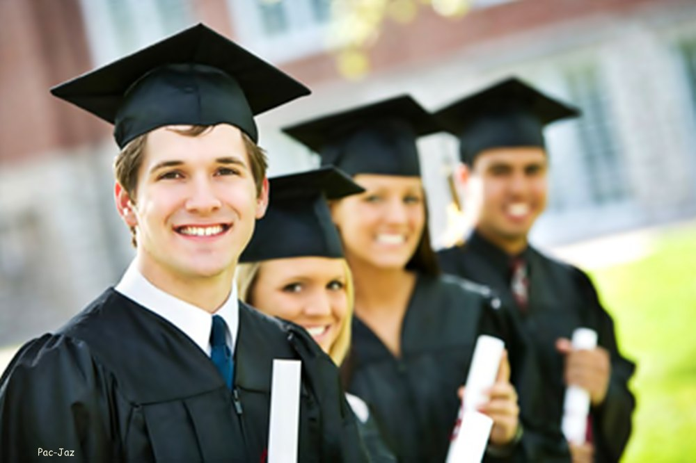
Un año después, ella encontró una nota debajo de su puerta, era de Pepe, diciéndole que ella había sido la mejor maestra que había tenido en toda su vida. Seis años después por las mismas fechas, recibió otra nota de Pepe, ahora escribía diciéndole que había terminado la selectividad, siendo el tercero de su clase y ella seguía siendo la mejor maestra que había tenido en toda su vida.

Slide 13
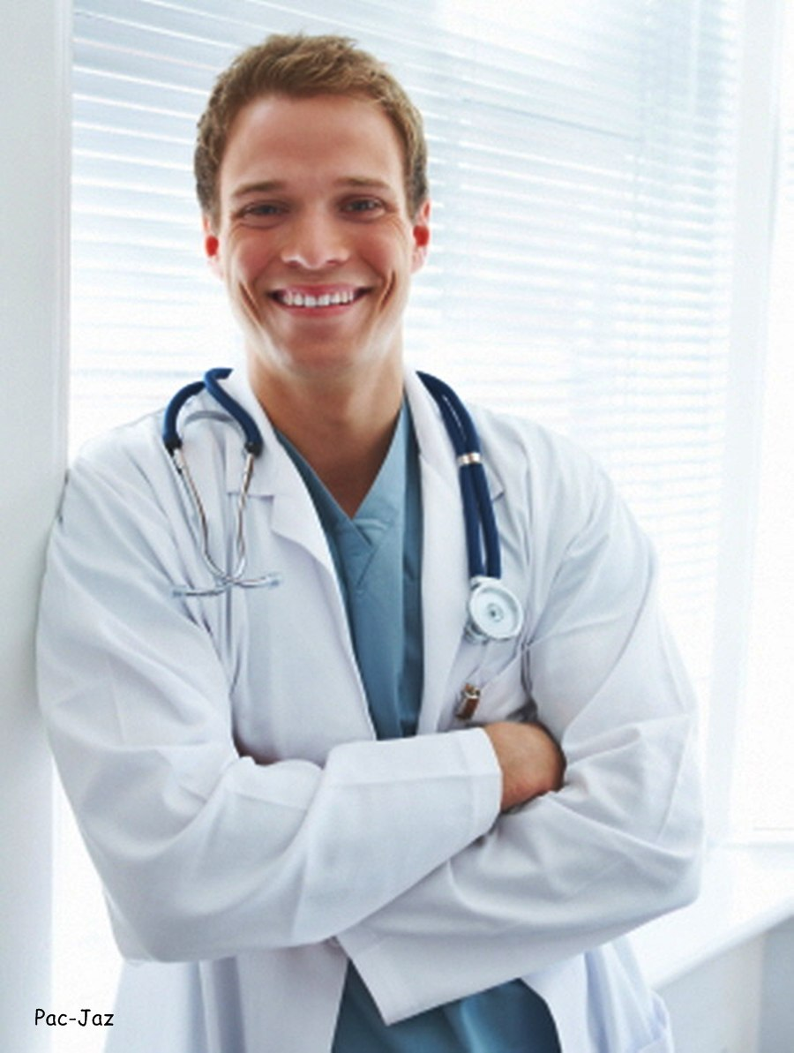
Cuatro años después, recibió otra carta que decía que a pesar de que en ocasiones las cosas fueron muy duras, se mantuvo en la Universidad y pronto se graduaría con los más altos honores. Él le reiteró a la Srta. Rodríguez que seguía siendo la mejor maestra que había tenido en toda su vida y su favorita.
Cuatro años después recibió otra carta. En esta ocasión le explicaba que después de que concluyó su carrera, decidió viajar un poco. La carta le explicaba que ella seguía siendo la mejor maestra que había tenido y su favorita, pero ahora su nombre se había alargado un poco, la carta estaba firmada por José Sánchez., Doctor en Medicina. La historia no termina aquí, existe una carta más que leer, Pepe ahora decía que había conocido a una chica con la cual iba a casarse.

Slide 14
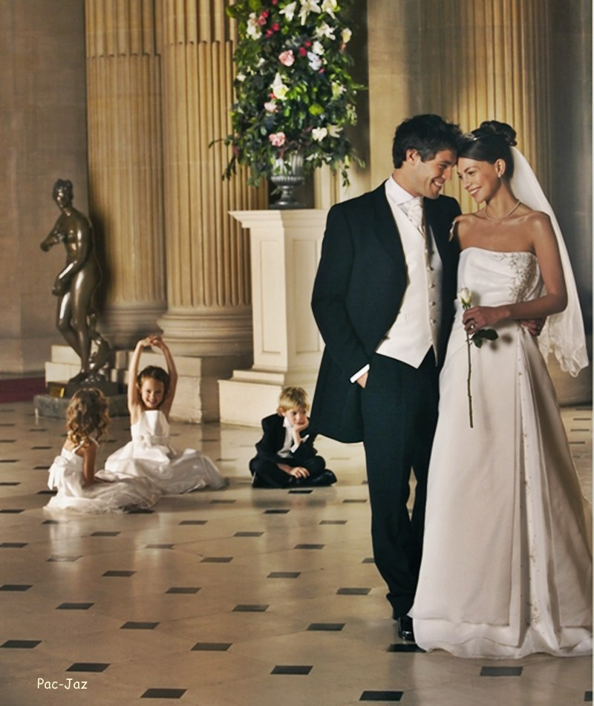
Explicaba que su padre había muerto hacía un par de años y le preguntaba a la Srta. Rodríguez si le gustaría ocupar en su boda el lugar que usualmente es reservado para la madre del novio, por supuesto la Srta. Rodríguez aceptó y adivina... Ella llegó usando el viejo brazalete y se aseguró de usar el perfume que Pepe recordaba que usó su madre la última Navidad que pasaron juntos. Se dieron un gran abrazo y el Dr. Sánchez le susurró al oído; Gracias Srta. Rodríguez por creer en mí. Muchas gracias por hacerme sentir importante y mostrarme que yo puedo hacer la diferencia

Slide 15
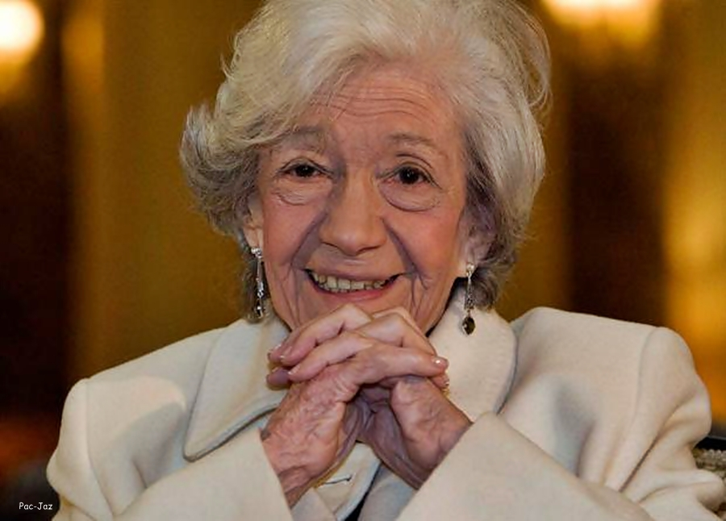
La Srta. Rodríguez con lágrimas en los ojos, tomó aire y dijo, “Pepe, te equivocas, tú fuiste el que me enseñó a mí que yo puedo hacer la diferencia. No sabía cómo educar hasta que te conocí

Slide 16
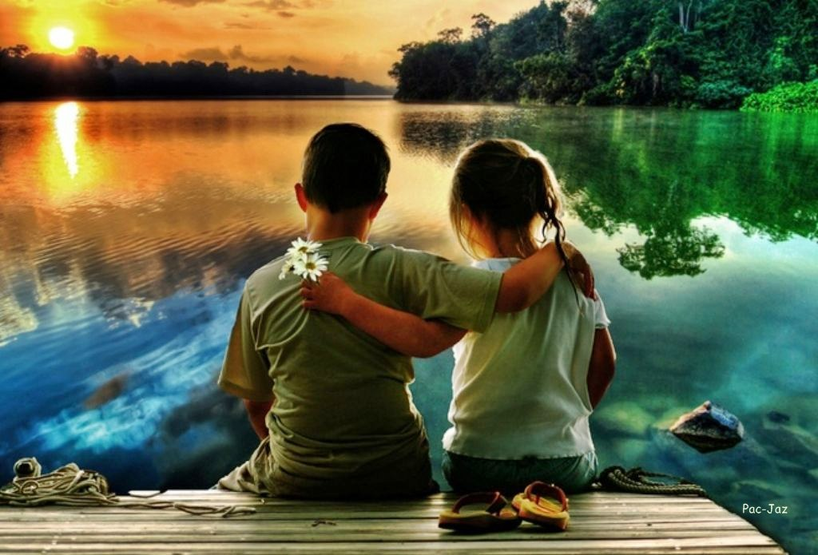
Los amigos son ángeles que nos levantan sobre nuestros pies, cuando nuestras alas tienen problemas para recordar cómo volar

Slide 17
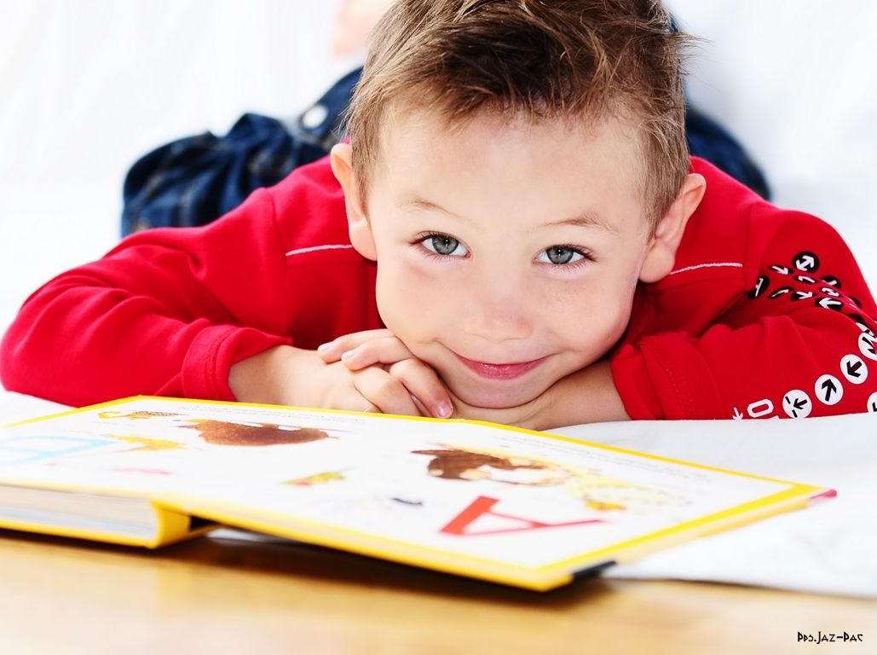

Tema musical :
Al Maestro Con Cariño
Interpreta : Lulú
Jazmín - Francisco del Olmo

Slide 18




Accede a la sección que desees desde aquí:
PPS Exclusivos
Dedicatorias | Fechas Especiales | Graciosos | Historia y arte | Lugares | Musicales
Naturaleza y Ciencias | Política | Reflexión | Religiosos | Románticos | Salud
Si deseas recibir pps periódicamente en tu correo electrónico subscríbete aquí:

